Slide 1
Space Titanic
Supervised Learning

Slide 2
INTRODUCTION
Trim Isljami
- Hoe werkt de techniek? - Naive Bayes Bernoulli
Jasper Saerens
- Hyperparameters - Naive Bayes Multinomial
Bled Miftari - voordelen en nadelen - Naive Bayes Complement
Bram Sterckx - Is het overfitting of underfitting - Naive Bayes Gaussian

Slide 3
01
Before we start
02
Wat is Naive Bayes?
Wat is onze Data?

Slide 4
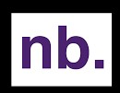
INFO
beschrijft de waarschijnlijkheid van een gebeurtenis

Slide 5
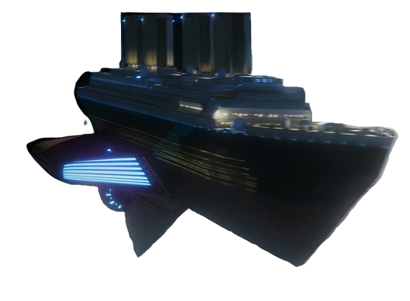
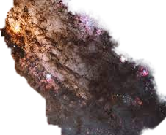
SPACE TITANIC

Slide 6
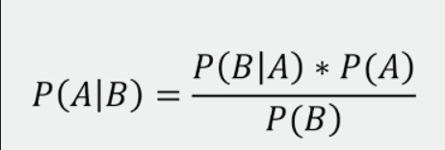
01
HOE WERKT DE TECHNIEK?

Slide 7
02
HYPER PARAMETER
niet veel parameters
accuraatheid zal veranderen

Slide 8
03
Nadelen en Voordelen
Naive (Bayes)
Gemakkelijk te implementeren
Kan grote datasets verwerken
Binaire en multiklasse classificatie

Slide 9
04
OVER-/ UNDERFITTING
Overfitting: model leert details in trainingsgegevens (komt weinig voor bij Naïve-Bayes! beperkte gegevens gebruiken)
Underfitting: model leert onderliggende trend in trainingsgegevens niet: presteert goed op trainingsgegevens, slecht op testgegevens (meer gegevens, minder features)

Slide 10
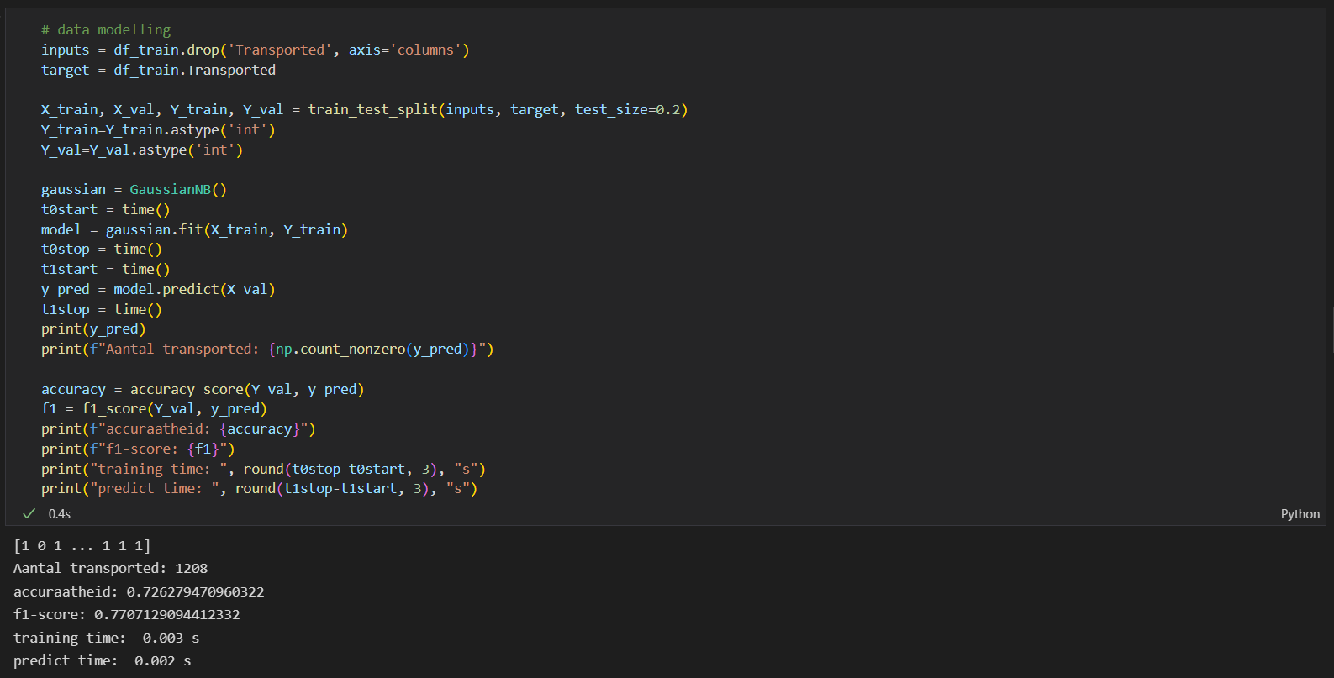
CODE BEHIND?

Slide 11
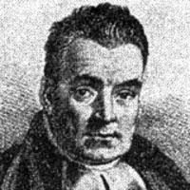
VERSHILLENDE NAIVE BAYES!
4 Verschillende Naive Bayes
Gaussian
Complement
Bernoulli
Multinomial
We vergelijken de resultaten!

Slide 12
COMPLEMENT
F1 SCORE
PREDICTION
OVER/UNDER
0,80
77%
NO-Fitting

Slide 13
BERNOULLI
F1 SCORE
PREDICTION
OVER/UNDER
0,72
74%
NO-Fitting

Slide 14
GAUSSIAN
F1 SCORE
PREDICTION
OVER/UNDER
0,77
72%
NO-Fitting

Slide 15
MULTINOMIAL
F1 SCORE
PREDICTION
OVER/UNDER
0,80
77%
NO-Fitting

Slide 16
ONZE BESTE RESULTAAT: MUTINOMIAL MET EEN ANDERE HYPERPARAMETER!
F1 SCORE
PREDICTION
OVER/UNDER
0,81
78%
No-Fitting

Slide 17
KAGGLE RESULTS
#1626

Slide 18
Space Titanic
Supervised Learning

